Slide 1


24.[NGỮPHÁP]ĐỘNGTỪ
-TÍNH TỪ-DANH TỪ
~ (으)ㄴ/는 것 같다

Slide 2
① Ý NGHĨA:
~(으)ㄴ/는 것 같다 Thể hiện sự suy đoán của người nói: CÓ LẼ
가: 웬휘비엣 씨는 한국어를 참 잘하는 것 같아요.
Nguyễn Huy Việt, chắc bạn rất giỏi tiếng Hàn.
나: 아직 잘 못 해요.
Tôi vẫn chưa thể nói tốt tiếng Hàn.
· 한국은 여름에 너무 더운 것 같아요.
Chắc ở Hàn Quốc vào mùa hè nóng lắm
· 요금 비가 너무 많이 오는 것 같아요.
Mình nghĩ trời mưa quá nhiều

Slide 3
② 형태 HÌNH THỨC
Động từ
Không có phụ âm cuối | 오다 Đến | 는 것 같다 Có lẽ, | 오는 것 같다 Có lẽ Đến
có phụ âm cuối | 먹다 Ăn |  | 먹는 것 같다 Có lẽ Ăn
phụ âm cuối ‘ㄹ’ | 알다 Biết |  | 아는 것 같다 Có lẽ Biết
Lưu ý: Tính từ | 있다 Có |  | 있는 것 같다 Có lẽ Có
 | 없다 Không |  | 없는 것 같다 Có lẽ Không

Slide 4
Tính từ
Không có phụ âm cuối | 예쁘다 Đẹp | ㄴ 것 같다 Có lẽ | 예쁜 것 같다 Có lẽ Đẹp
phụ âm cuối ‘ㄹ’ | 달다 Ngọt |  | 단 것 같다 Có lẽ Ngọt
có phụ âm cuối | 작다 Nhỏ | 은 것 같다 Có lẽ | 작은 것 같다 Có lẽ Nhỏ
Danh từ
Không có phụ âm cuối | 가수 Ca sĩ | 인 것 같다 Chắc | 가수인 것 같다 Chắc Ca sĩ
có phụ âm cuối | 학생 Học Sinh |  | 학생 인 것 같다 Chắc Học Sinh

Slide 5
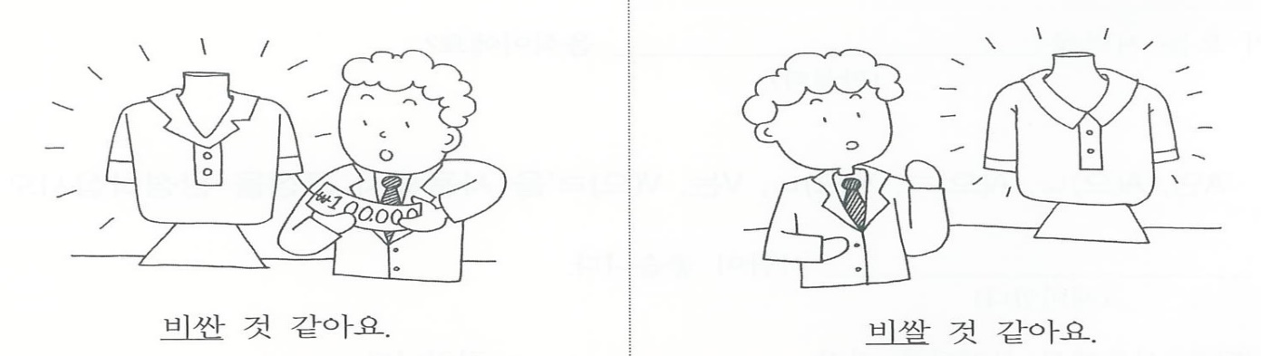
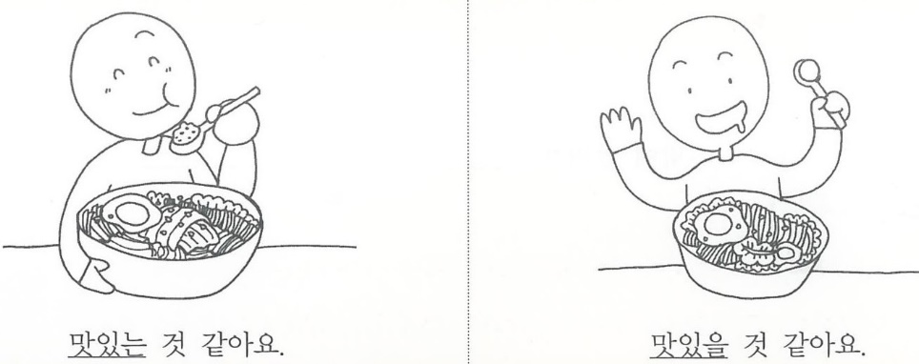
☞ SO SÁNH THÌ QUÁ KHỨ VÀ THÌ TƯƠNG LAI:
‘Tính TỪ (으)ㄴ 같다’ và (으)ㄹ 것 같다’
‘비싼것 같아요’Chắc là đắt ‘비쌀 것 같아요’Chắc là sẽ đắt
· ‘맛있는 것 같아요’Chắc là ngon
‘맛있을 것 같아요’chắc là sẽ ngon

Slide 6
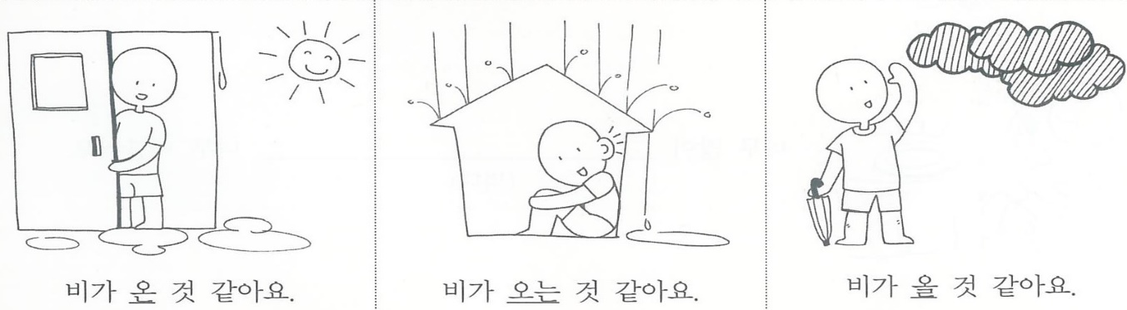
☞ Động từ: (으)ㄴ 것 같다, 동사는 것 같다,(으)ㄹ 것 같다’
chắc trời đã mưa hình như trời đang mưa chắc trời sẽ mưa

Slide 7
연습 1. Hãy hoàn thành những câu sau đây với
‘~(으)ㄴ/~는/~(으)ㄹ 것 같다’
밖에 날씨가 . (춥다)
Thời tiêt bên ngoài chắc là sẽ lạnh lắm.
추울 것 같아요
많이 보는 것 같아요
2. 수진씨는 드라마를 너무 .(많이 보다)
Bạn Sujin dường như đã xem rất nhiều phim truyền hình.
3. 동생이 . (자다)
Chắc là em đang ngủ.
자는 것 같아요
4. 너무 많이 . 배불러요.(먹다)
Chắc là mình đã ăn nhiều quá.
먹은 것 같아요

Slide 8
LUYỆN TÂP2: Hãy chọn những câu thích hợp sau đây.
가: 학교 근처 식당 중에서 어디가 맛있어요?
Trong các nhà ăn gần ở trường thì Quán nào ngon nhất?
나: 저는 학교 식당이
Tôi nghĩ nhà ăn của trường mình là ngon nhất
매일 거기서 먹는데 모든 메뉴가 다 맛있어요.
Ngày nào tôi cũng ăn ở đấy và thấy món nào cũng non
맛있을 것 같아요. ② 맛있는 것 같아요.
맛있은 것 같아요. ④ 맛있었는 것 같아요.
맛있는 것 같아요

Slide 9
2. 이 김치는 집에서 식당에서
먹는 김치 하고 맛이 달라요.
Kim chi này khác với kim chi ở nhà hàng chắc là đã được làm ở nhà
만들었는 것 같아요. ② 만든 것 같아요.
만들 것 같아요. ④ 만드는 것 같아요.
만든 것 같아요
3. ‘러브’라는 영화 봤어요? 어때요?
Bạn đã xem phim Tình Yêu chưa? Có hay không?
나: 예고편만 봤는데
Mình mới chỉ xem phần giới thiệu thôi
nhưng mình nghĩ chắc là sẽ hay lắm
재미있을 것 같아요. ② 재미있는 것 같아요.
재미있은 것 같아요. ④ 재미있었는 것 같아요.
재미있을 것 같아요

